Slide 1

УМК Spotlight 2
Мультимедийные материалы
Чернышова Анна, Юрченко Екатерина

Slide 2

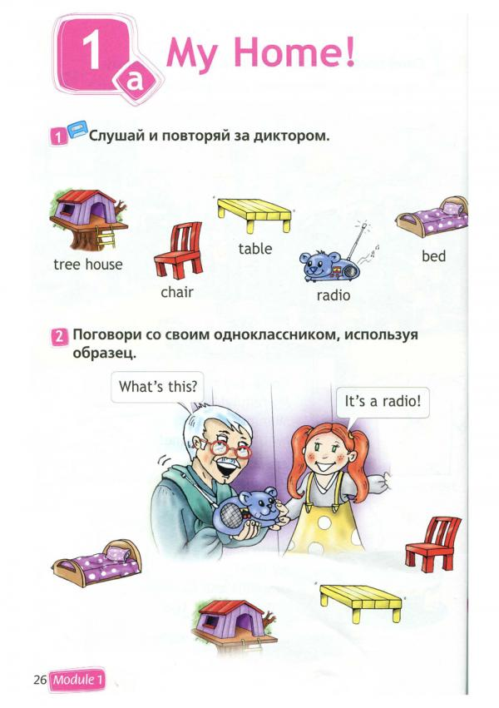
Аудио
Spotlight 2 Audio / Английский в фокусе 2 класс Аудиокурс
- содержит записи новых слов, диалогов, песен, а также другие задания из учебника и рабочей тетради.

Slide 3

Аудио
Spotlight 2 / Английский в фокусе 2 класс Электронное приложение к учебнику с аудиокурсом для самостоятельных занятий дома
На диске:
Аудиокурс для самостоятельных занятий дома
Список треков к аудиокурсу
Учебные словари ABBYY Lingvo
Учебная игровая программа ABBYY Tutor для запоминания слов из уроков учебника
Диск можно использовать на компьютере, MP3-плеере и любых аудиосистемах, поддерживающих воспроизведение файлов формата MP3.

Slide 4
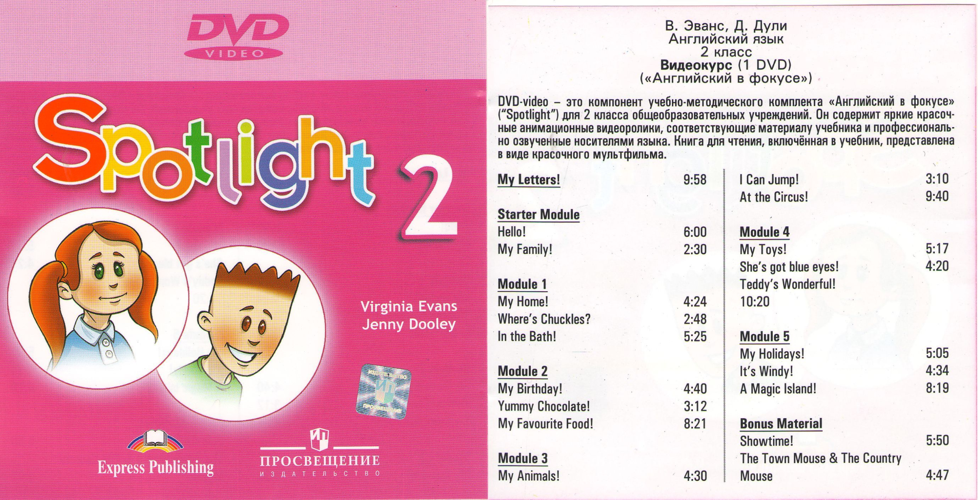
Видеокурс
Видеоматериал включает новую лексику, диалоги, песни, а также основные языковые модели, которые дети изучают в каждом модуле, и сказку The Town Mouse and the Country Mouse.
Учащиеся имеют возможность не только слышать любимых персонажей, но и наблюдать за ними, что повышает их интерес к изучаемому материалу.
Яркие красочные анимационные видеоролики профессионально озвучены носителями языка. Работа с видео ведётся по мере прохождения материала учебника.

Slide 5
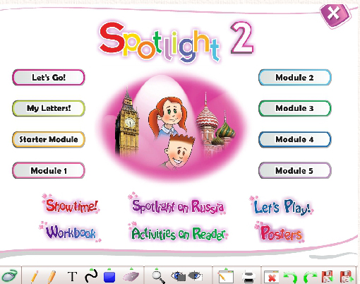
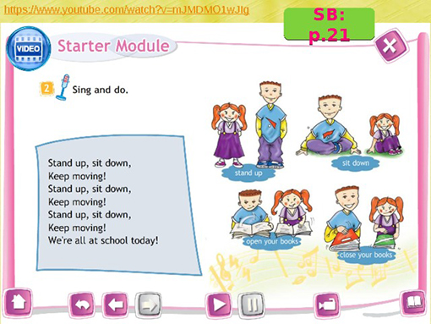
Программное обеспечение для интерактивной доски/Whiteboard Software
Электронное приложение для интерактивной доски используется учителем на уроке. Диск содержит учебник в мультимедийной форме, разработанный специально для интерактивной доски.
Данный компонент облегчит работу учителя при проведении занятий и позволит сделать уроки живыми и интересными. Яркое и наглядное представление грамматического материала, аудиоупражнения, анимационное видео, многочисленные образцы-опоры при выполнении упражнений, весёлые игры, плакаты и многое другое позволят разнообразить уроки английского языка, сделать их ещё интереснее, живее и увлекательнее.

Slide 6
Спасибо за внимание!

